Slide 1
Методи оптимізації рівня стресів

Slide 2
План
1. Загальні підходи до нейтралізації стресу
2. Способи саморегуляції психічного стану під час стресу
3. Тактика боротьби зі стресом залежно від часу його виникнення
4. Усунення причин стресу шляхом вдосконалення поведінкових навичок

Slide 3
1. Загальні підходи до нейтралізації стресу
Існує багато методів корекції психоемоційного стресу, і завдання полягає в тому, аби вибрати ті з них, які відповідали б, з одного боку, індивідуальним особливостям конкретної особистості, а з іншої — реальним умовам, що існують в даному місці і в даний час. У монографії «Індивідуальна стійкість до емоційного стресу» К.В. Судаков, перераховуючи найважливіші шляхи антистресових заходів, вказує на наступні способи:
▪ аутогенне тренування;
▪ різні методи релаксації;
▪ системи біологічного зворотного зв'язку;
▪ дихальну гімнастику;
▪ включення в життя людини позитивних емоцій;
▪ музику;
▪ фізичні вправи;
▪ психотерапію;
▪ фізіотерапевтичні заходи (масаж, сауна, електросон) та ін.

Slide 4
Серед різних способів зняття стресу можна виділити як останні наукові розробки психологів, так і традиційні народні засоби, перевірені часом. На одному з антистресорних семінарів, що проводилися Ю.В. Щербатих, учасниками було названо наступні способи, які вживаються для зменшення стресу:
▪ спілкування з природою;
▪ музику;
▪ алкоголь;
▪ сон;
▪ домашніх тварин;
▪ спілкування з друзями
▪ екстремальні фізичні навантаження;
▪ секс;
▪ хобі;
▪ парну лазню;
▪ перегляд хорошого відеофільму;
▪ читання книги;
▪ заняття спортом і так далі.

Slide 5
2. Способи саморегуляції психічного стану під час стресу
Аутогенне тренування
У початковий рівень входять 6 вправ, завдяки яким можна навчитися довільно впливати на ряд процесів організму, які в нормі не піддаються свідомому контролю. Підсумком цього етапу AT є шість навиків:
▪ викликати відчуття важкості в кінцівках;
▪ викликати відчуття тепла в кінцівках;
▪ нормалізувати ритм серцевої діяльності;
▪ нормалізувати ритм дихання;
▪ викликати відчуття тепла епігастральної області;

Slide 6
Метод біологічного зворотного зв'язку
Під біологічним зворотним зв'язком (БЗЗ) розуміють такі методи саморегуляції вегетативних функцій людини, які дозволяють безпосередньо спостерігати за власними фізіологічними показниками і свідомо впливати на них. Традиційно вважалося, що можливості свідомої регуляції багатьох фізіологічних систем організму вельми обмежені. Лише в результаті багатолітньої практики деяким індійським йогам удавалося уповільнювати ритм серця, управляти тонусом периферичних кровоносних судин або впливати на біоритми мозку. До недавнього часу вважалося, що людина може довільно управляти лише скелетною мускулатурою, а гладкі м'язи і залози регулюються вегетативною нервовою системою, що не підкоряється контролю свідомості. Серце, кровоносні судини, шлунок, нирки - всі ці органи працюють за певними програмами, свідомий вплив на які практично неможливий.

Slide 7
Дихальна техніка
Дихання — унікальна функція людини, що володіє рядом важливих особливостей. По-перше — це другий за життєвою важливістю процес нашого організму (після роботи серця). Без їди людина може прожити місяць, без води — тиждень, без дихання — дві-три хвилини. По-друге, дихання — це, мабуть, єдина вегетативна функція, яка піддається контролю свідомості. На відміну від роботи шлунку, печінки або нирок, ми можемо в певних межах управляти своїм диханням і через нього здійснювати вплив на діяльність інших внутрішніх органів. По-третє, ритм дихання тісно пов'язаний із станом скелетної мускулатури, і його правильне використання дозволяє швидше і повніше опанувати навички м'язової релаксації. По-четверте, співвідношення вдиху і видиху впливає на настрій людини. Пригадаємо, як дихає сумна людина? Вона робить глибокий вдих і протяжний видих (так зване «зітхання»). А як дихає спортсмен перед боєм? Він робить короткий, енергійний видих.

Slide 8
М'язова релаксація
У 30-х роках минулого століття Едмунд Джекобсон (у іншій транскрипции — Якобсон) опублікував свою працю «Прогресивна релаксація», де показав, що наші психічні проблеми і наше тіло взаємно пов’язані один з одним: тривога і занепокоєння викликають м'язову напругу, а напруга м'язів, у свою чергу, підсилює негативні емоції. В результаті у людини, яка переживає стреси, формується так званий «м'язовий корсет», який вона постійно носить і який є причиною психічної напруги. Річ у тому, що мозок, отримуючи додаткову порцію збудження від напружених м'язів, ще більше збуджується і посилає назад до м'язів нові накази.

Slide 9
Раціональна психотерапія
Раціональна терапія відвіку застосовується для зменшення емоційного стресу (зокрема, в спортивній практиці), проте ефективність її не завжди висока. Це пов'язано, зокрема, з неможливістю на свідомому рівні регулювати процеси, пов'язані з активацією симпатичної нервової системи і залоз внутрішньої секреції.
Визначення сфери своєї компетентності У думках окресліть довкола себе область, куди входить те, що вам належить, що ви любите, на що можете впливати — «коло вашої компетентності». Туди увійде ваш будинок, ваші близькі і друзі, ваші улюблені заняття, ваші плани тощо. За це коло неминуче попаде безліч речей від далеких галактик до величини податку на додану вартість. Подумайте над цим і усвідомте, що ми не можемо і не повинні прагнути контролювати все на цьому світі, а також реагувати на все, що в нім відбувається.

Slide 10
Жити «Тут і зараз»
Краще — ворог хорошого
Розділяйте ролеві функції і особистісні реакції
«Принцип зебри»
Прагматизація стресу
Дисоціюванняє від стресу
Використання позитивних образів (візуалізація)
Нейролінгвістичне програмування
Фізичні вправи
Релігія як спосіб боротьби із стресами
Медитація

Slide 11
3. Тактика боротьби зі стресом залежно від часу його виникнення
Залежно від часової локалізації джерела стресу (минуле, сьогодення, майбутнє) тактика подолання стресу істотно буде різнитися. Якщо людина чекає настання неприємної події і саме це чекання вже починає запускати нервово-гуморальну реакцію розвитку стресу, то на першому етапі необхідно понизити рівень хвилювання за допомогою аутотреніингу або концентрації на процесі дихання. Наступним етапом буде формування упевненості в собі за допомогою прийомів раціональної психотерапії або НЛП. Далі — пошук ресурсів, необхідних для подолання майбутньої потенційної стресової ситуації (як об'єктивних — грошей, матеріальних засобів, часу і т. д., так і суб'єктивних — відчуття спокою, рішучості або упевненості). Потім слід приступить до моделювання в свідомості бажаного результату і багаторазоваго опрацювання «ідеального» сценарію в свідомості.

Slide 12
Алгоритм дії при чеканні стресу (стрес в майбутньому)

Slide 13
Якщо людина знаходиться в епіцентрі події, що викликала стрес, то алгоритм дій буде іншим: необхідно понизити рівень негативних емоцій за допомогою глибокого дихання; за допомогою аутотренінгу або прийомів НЛП потрібно підсилити почуття упевненості в собі; каузальний аналіз стресу, який допоможе знайти адекватні засоби для його подолання; пошук ресурсів для подолання стресу і складання оперативного плану дій; початок практичних дій з виходу із стресової ситуації

Slide 14
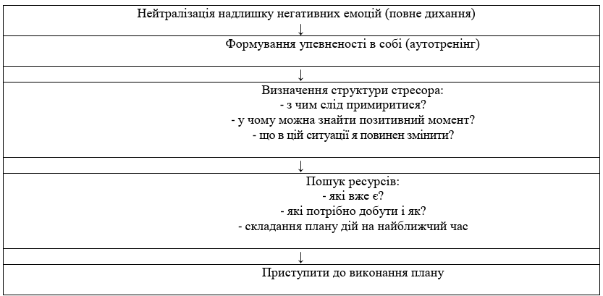
Алгоритм дії при настанні стресу (стрес в сьогоденні)

Slide 15
Третій алгоритм дій необхідний, якщо подія, що викликала стрес, вже сталася і знаходиться у минулому, проте людина періодично повертається до неї в своїх думках, переживаючи при цьому негативні емоції. В цьому випадку необхідне дисоціюватися від ситуації, потім підібрати необхідні суб'єктивні ресурси (байдужість, спокій або мудрість) і актуалізувати їх методами НЛП. На третьому етапі можна використовувати раціональну психотерапію і завершити роботу моделюванням бажаного майбутнього.

Slide 16
Алгоритм дії, якщо стресова ситуація сталася, але стрес ще зберігається

Slide 17
4. Усунення причин стресу шляхом вдосконалення поведінкових навичок
Комунікативні навички
Упевнена поведінка
Ефективне цілепокладання як метод профілактики стресів
Алгоритм постановки життєвих цілей

